Slide 1
Replikacije

Slide 2
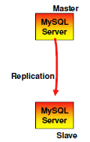
Replikacije u MySQL-u
Replikacija u MySQL je dinamičan proces sinhronizacije podataka između primarnog (master) servera baze podataka i jednog ili više sekundarnih (slave) servera baza podataka u gotovo realnom vremenu.
Korišćenjem ovog procesa, moguće je stvoriti kopije jednog ili više baza podataka, tako da čak i ako primarni server ne radi, podaci se još uvek mogu vratiti iz jednog od sekundarnih servera.
MySQL je još uvek najprikladnija za jednosmerne replikacije, gde imamo jedan master server i jedan ili više slave servera.

Slide 3
Zašto koristiti replikaciju?
Postoje četiri uobičajna razloga:
Za kreiranje rezervnog (standby) server baze podataka. Ako primarni server prestane da radi, standby server može da uskoči kao rezervni, i preuzme aktivnost mastera.
Da bi se obezbedilo pravljenje sigurnosne kopije, bez potrebe za zaključavanjem (ili gašenjem) primarnog servera. Nakon replikacije, sluga može izvršiti backup bez uznemiravanja mastera.
Čuvanje podataka na više lokacija. Npr. Ukoliko postoji nekoliko ekspozitura neke organizacije a sve treba da rade sa istom kopijom baze podataka.
Uravnotežiti opterećenje više servera. Da ne bi došlo do opterećenja jednog servera i usporavanje procesa obrade, replikacija može pomoći ublažavanju tih problema deleći upite između više servera, i da svaki bude pokrenut na posebnom hardveru.

Slide 4
Kofigurisanje MySQL-a za replikacije
Konfiguracija – my.cnf
na Master-u
Log-bin
Server_id
2. Na Slave-u
Server_id
Opcioni delovi u my.cnf – Šta replicirati?
Replikacija na Master-u
binlog-do-db
binlog-ignore-db
Replikacija na Slave-u
replicate-do-db, replicate-ignore-db
replicate-do-table, replicate-ignore-table
replicate-wild-do-table
replicate-wild-ignore-table
read-only
log-slave-updates
skip-slave-start

Slide 5
Postupak replikacije baze
ZADATAK
Bazu ‘test1’ na MASTER serveru 160.99.54.87 sa jednom tabelom tbl(idtbl:INT;PK;NN;AI,vrednost:FLOAT;default=0)
Replicirati na lokalnim SLAVE serverima 160.99.55.*
* Ip računara u RC-u
KORAK 1:
Dati dozvolu slave serveru da može da kontaktira master server u cilju replikacije. To je učinjeno na Master serveru otvaranjem korisničkog naloga i davanjem određenih privilegija.
GRANT REPLICATION SLAVE ON *.*
TO 'rep_user'@'%'
IDENTIFIED BY 'password'

Slide 6
Korak 2:
konfigurisanje Master servera aktiviranjem binarnog log fajla, ID servera replikacije, i (opcionalno) odretiti koje baze podataka treba ponoviti.
Najlakši način da se to učini je dodavanje sledećih direktiva u datoteku my.cnf a zatim ponovno pokretanje MySQL server mastera.
Pri ponovnom pokretanju servera, te postavke bi trebao da odmah stupe na snagu, i sve promene sada treba da budu napisane u log binarnom fajlu.
Izvršiti gašenje mysqld na master serveru
Editovati my.cnf
Dodati linije
server-id = 10
log-bin = mysql-bin
replicate-do-db = test1
Napraviti backup
Restartovati mysqld na masteru

Slide 7
Korak 3:
Kopirati bazu podataka od Master-a na Svale-a. Mora biti tačan duplikat kako bi se osigurala pravilno replikacija. Pre ove operacije mora se zaključati baza odrediti status mastera, zatim napraviti duplikat pa otključati master. Kako je naša test1 baza sa jednom tabelom tbl koja je prazna i bez ikakvih promena preskačemo ove korake. Bazu i tabelu napravimo na lokalnim slave serverima komandama:
delimiter $$
CREATE DATABASE `test1` /*!40100 DEFAULT CHARACTER SET utf8 */$$
CREATE TABLE `tbl` (
`idtbl` int(11) NOT NULL AUTO_INCREMENT,
`vrednost` float DEFAULT '0',
PRIMARY KEY (`idtbl`)
) ENGINE=InnoDB AUTO_INCREMENT=1 DEFAULT CHARSET=utf8$$

Slide 8
Korak 4:
Ažurirati Slave server konfiguraciju (my.cnf) tako što se dodeljuje svakom Slave-u jedinstveni ID replikacije i ponovno pokrenuti servere. Vaš ID Slave servera neka bude poslednji broj u ip adresi.
server-id = 107

Slide 9
Korak 5:
Zatim je potrebno slave serveru reći poziciju binary log-a od koje treba da počne procesiranje izvršavanja:
CHANGE MASTER TO
MASTER_HOST='160.99.54.87',
MASTER_USER='rep_user',
MASTER_PASSWORD='password',
MASTER_LOG_FILE='mysql-bin.000015',
MASTER_LOG_POS=1873;
Korak 6:
Startovanje slave servera:
START SLAVE;

Slide 10
Naredbe za replikaciju
SHOW MASTER STATUS;
koristi se na master-u
zahteva SUPER ili REPLICATION CLIENT privilegije
daje log fajl i poziciju gde mastera upisuje

Slide 11
SHOW BINARY LOGS;
Koristi se na master-u
zahteva SUPER privilegije
prikazuje listu binary log fajlova na serveru
koristi se pre PURGE BINARY LOGS; naredbe koja briše sve log fajlove

Slide 12
SHOW BINLOG EVENTS;
koristi se na master-u
zahteva REPLICATION SLAVE privilegije
prikazuje događaje u binary log

Slide 13
SHOW SLAVE HOSTS;
Koristi se na masteru
zahteva REPLICATION SLAVE privilegije
prikazuje listu slave-ova trenutno registrovanih sa master-om
samo sluge startovane sa report-host opcijom su vidljive

Slide 14
SHOW SLAVE STATUS;
Koristi se na slave-u
zahteva SUPER ili REPLICATION CLIENT privilegije
prikazuje vrlo zanimljive informacije:
Da li je slave aktivan
Koja je pozicija I/O aktivnosti poslednja
Koja je pozicija SQL aktivnost poslednja izvršena
Poruka o grešci (Error message) i kod greške, ako je došlo do zaustavljanja procesa usred greške

Slide 15
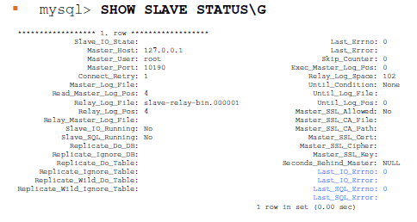

Slide 16
CHANGE MASTER TO
Koristi se na slave-u.
zahteva SUPER privilegije
Konfiguriše slave server konekciju ka masteru
Slave ne treba u tom trenutku da radi
korisnik mora imati REPLICATION SLAVE privilegije na master-u.
CHANGE MASTER TO
MASTER_HOST=’proba.com’,
MASTER_USER=’pera’,
MASTER_PASSWORD=’xyzzy’;

Slide 17
START SLAVE i STOP SLAVE
Koristi se na slave-u za starovanje i zaustavljanje događaja
Po default-u utiče na oba I/O i SQL dešavanja
... ali se mogu startovati i nezavisno
START SLAVE SQL_THREAD
START SLAVE IO_THREAD
RESET SLAVE
koristi se na slave-u
briše sve informacije na replikacionoj poziciji
briše master.info, relay-log.info i sve relay logs

Slide 18
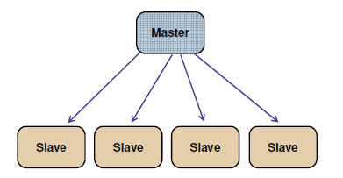
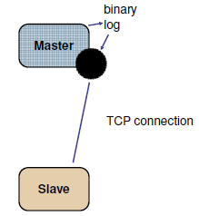
Replikaciona topologija
Replikacija je nezavisna od Storage Engines
Možete izvršiti replikaciju između:
InnoDB na InnoDB
MyISAM na MyISAM
InnoDB na MyISAM
MEMORY na MyISAM
itd...

Slide 19
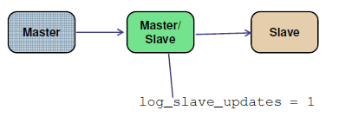
Lanac
Kad padne Server 2, Server 3 je i dalje u funkciji
ali sa njim nema sinhronizacije

Slide 20
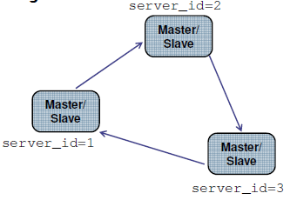
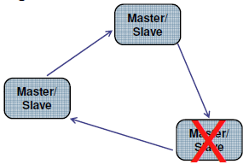
Prsten
Binarni zapisnik (binary log) je skup datoteka koje sadrži informacije o izmenama podataka koje su napravljene na MySQL serveru.
Svaki događaj se evidentira u binary log fajlu i
sadrži server_id broj nad kojim se desio događaj.
Prsten topologija takođe nije preporučena konfiguracija

Slide 21
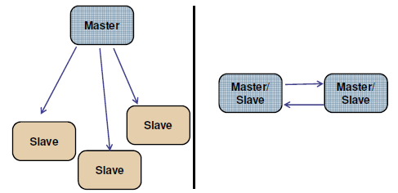
Najčešće topologije za replikaciju

Slide 22
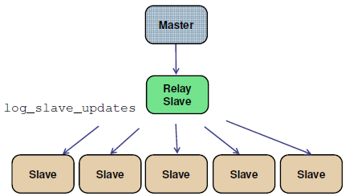
Relay Slave

Slide 23
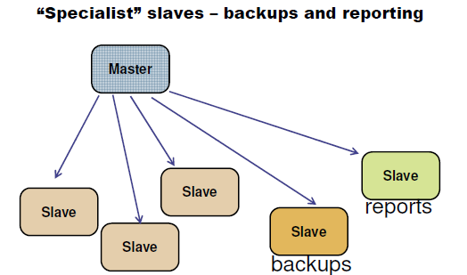

Slide 24
Binary logging formats
Format ukazuje kako su promene upisane u log-u.
Postoje dva formata: iskazi(statements) i redovi(rows)
formati mogu biti kombinovani u binary log fajlu
Kod statement formata promena koja se izvrši je log-ovana u binary log-u
Kod row formata se samo aktuelna vrsta nad kojom je izvršena promena log-uje
Vrste su grupisane u događaje

Slide 25
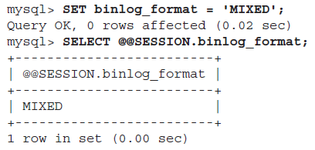
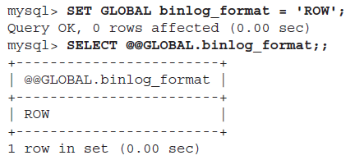
Replikacioni metod koji se koristi na serveru može se dobiti listanjem binlog_format server promenljive.

Slide 26
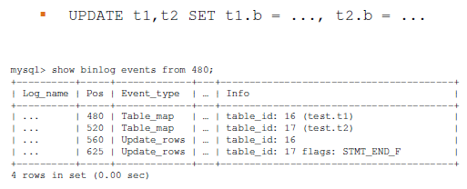

Slide 27
Kako se objekti log-uju?
Iskazi za manipulaciju bazom podataka
Log-uju se statement formatu
Iskazi za manipulaciju tabelom
Statement format: CREATE, ALTER, i DROP
Row format: INSERT, DELETE, UPDATE, itd.

Slide 28
Ugrađene procedure
CREATE, ALTER, i DROP se replikuju u statement formatu (sa DEFINER opcijom)
CALL se log-uje u row formatu upisivanjem svih promena prouzrokovane pozivom procedure

Slide 29
Ugrađene funkcije
CREATE, ALTER, i DROP se replikuju u statement formatu (sa DEFINER opcijom)
efekat poziva stored funkcije je logovanje u row formatu

Slide 30
Trigger
CREATE, ALTER, i DROP se replikuju u statement formatu (sa DEFINER opcijom)
efekat trigger-a je log-ovanje u row formatu
Event
Replikuju se takođe u row formatu.
Event-i su onesposobljeni na slave-u.
Efekat događaja je log-ovan u row formatu.

